Slide 1
add-nbo
network byte order?, host byte order?
Little-endian?, big-endian?

Slide 2
network byte order?, host byte order?
NBO(network byte order) : 네트워크 레벨에서 숫자를 표현하는 순서
HBO(host byte order) : 호스트에 레벨에서 숫자를 표현하는 순서

Slide 3
little-endian?, big-endian?
엔디안(endian): 컴퓨터의 메모리에 연속된 대상을 배열하는 방법을 뜻함, 즉 바이트 단위로 쪼개 배열하는 방법을 의미함
메모리에 0x12345678을 저장
Register | 0x12345678
Big-endian
메모리 주소 | … | 0x1000 | 0x1001 | 0x1002 | 0x1003 | …
값 |  | 0x12 | 0x34 | 0x56 | 0x78
Little-endian
메모리 주소 | … | 0x1000 | 0x1001 | 0x1002 | 0x1003 | …
값 |  | 0x78 | 0x56 | 0x34 | 0x12

Slide 4
little-endian?, big-endian?
LE(little-endian): 최하위 바이트부터 차례로 저장하는 방법
BE(big-endian): 최상위 바이트부터 차례로 저장하는 방법
Bi-endian, Middle-endian… 관심있으면 찾아봐…

Slide 5
실습
#include <stddef.h> // for size_t
#include <stdint.h> // for uint8_t
#include <stdio.h> // for printf
void dump(void* p, size_t n) {
uint8_t* u8 = static_cast<uint8_t*>(p);
size_t i = 0;
while (true) {
printf("%02X ", *u8++);
if (++i >= n) break;
if (i % 8 == 0) printf(" ");
if (i % 16 == 0) printf("\n");
}
printf("\n");
}

Slide 6
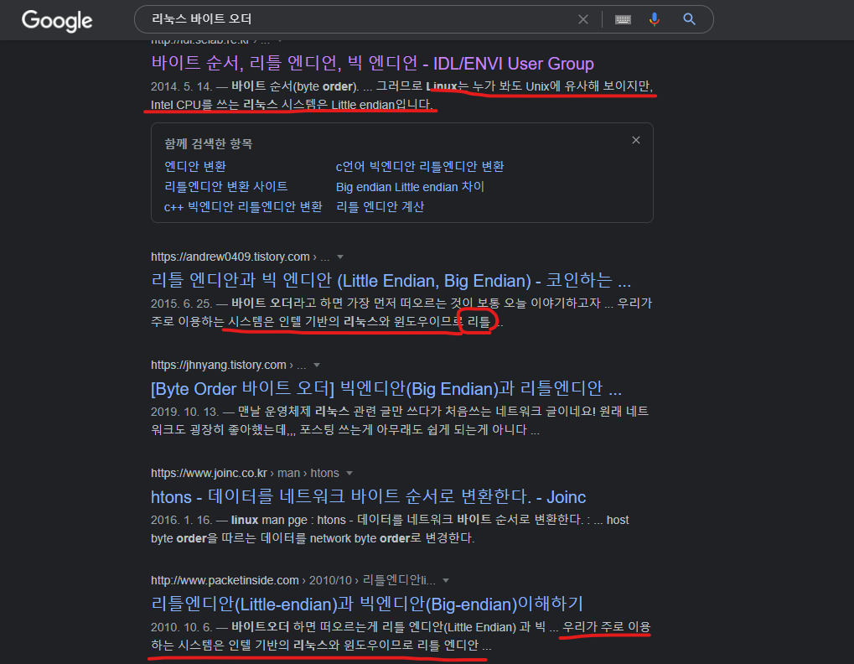
실습

Slide 7
실습
uint16_t my_ntohs(uint16_t a);
uint32_t my_ntohl(uint32_t a);
hint. Bit 연산자 사용하기!

Slide 8
실습
uint16_t my_ntohs(uint16_t a) {
return (a >> 8) | (a << 8);
}
uint32_t my_ntohl(uint32_t a) {
return a >> 24 | n << 24 | (n & 0x00ff0000) >> 8 | (n & 0x0000ff00) << 8);
}

Slide 9
#include <netinet/in.h>
Function | Size | Conversion
uint16_t ntohs(uint16_t netshort); | 2 byte | NBO > HBO
uint16_t htons(uint16_t hostshort); | 2 byte | HBO > NBO
uint32_t ntohl(uint32_t netlong); | 4 byte | NBO > HBO
uint32_t htonl(uint32_t hostlong); | 4 byte | HBO > NBO

Slide 10
Git
local git?
add, commit, push?
status?

Slide 11

Local git? Github?

Slide 12
Local git? Github?

Slide 13
Git instruction
git config –global user.name <사용자명>
git config –global user.email <이메일 주소>
토큰(password) 등록 방법: https://hoohaha.tistory.com/37

Slide 14
Git instruction
git clone <url>
: github repo를 가져옴
git status
: 새로운 작업 내용이 적용된 파일
git add <작업한 파일>
: 커밋할 작업 파일을 등록
git commit –m “<commit 내용>”
: 커밋
git push origin main
: 커밋 내역을 공인 사이트에 푸시

Slide 15
실습
Git repo를 하나 만든다.
Git clone을 통해 받아온다.
txt파일을 만들고 그곳에 아무 내용이나 입력한다.
커밋한다(주의! 반드시 commit까지만 함).
txt파일의 내용을 수정한다.
커밋한다(주의! 반드시 commit까지만 함).
푸시한다.

